Slide 1
Nhóm 2
Quản lý học các chuyên đề sinh viên
Ước lượng kích thước và
chi phí phần mềm
Thành viên trong nhóm:
1. Bùi Thị Trúc Linh
2. Quan Thanh Ngọc
3. Nguyễn Hồng Yến Nhi

Slide 2
Ước lượng kích thước phần mềm theo phương pháp FP
Step 1: Xác định kiểu đo lường (Type of Count): Xác định số lượng FPs của một dự án hoàn toàn mới (Development Project FP Count)
Step 2: Xác định đường biên (boundary) của ứng dụng:
Boundary
INPUT
HTQL Chuyên đề
OUTPUT
HTQL Sinh Viên
HTQL Ngành

Slide 3
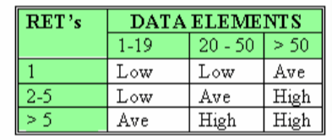
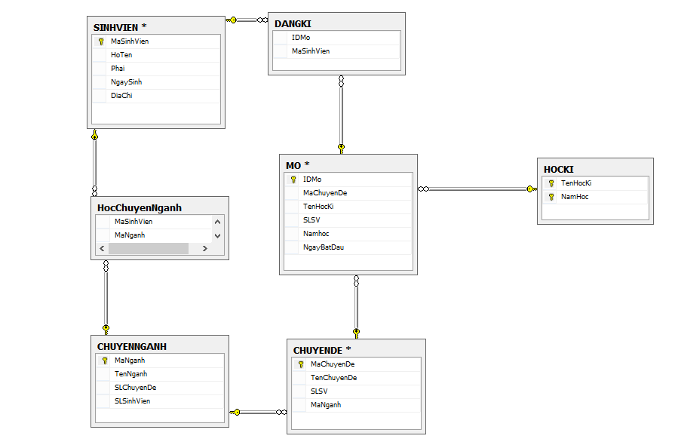
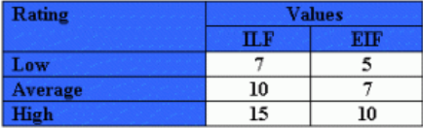
Step 3a: Xác định FP thô (UFP)
Xác định độ phức tạp cho các ILF
DETs:2
RETs:1
DETs:5
RETs:1
=> Low
=> Low
DETs:2
RETs:2
DETs:6
RETs:2
DETs:2
RETs:1
=> Low
=> Low
=> Low
ILF =7*7=49
DETs:4
RETs:1
=> Low
DETs:4
RETs:
=> Low

Slide 4
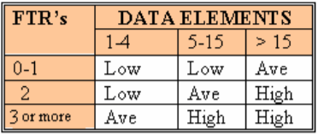
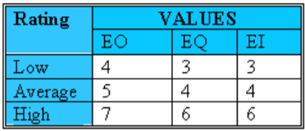
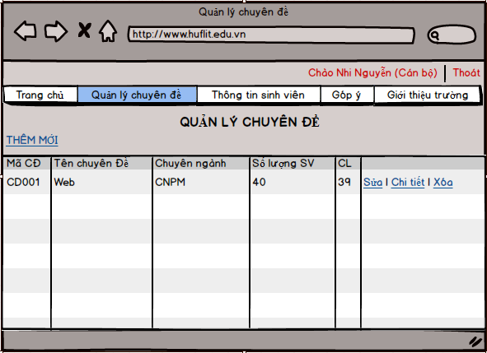
Xác định độ phức tạp cho các EI
EI =4*4=16
DETs:11
FTRs:2
=> Ave

Slide 5
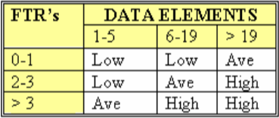
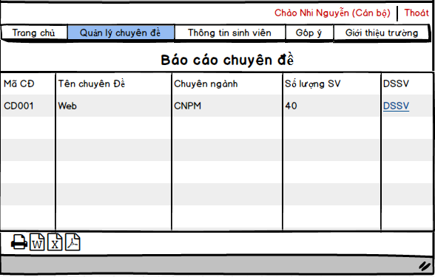
Xác định độ phức tạp cho các EO:
EI =3*4=12
DETs:5
FTRs:2
=> Low

Slide 6

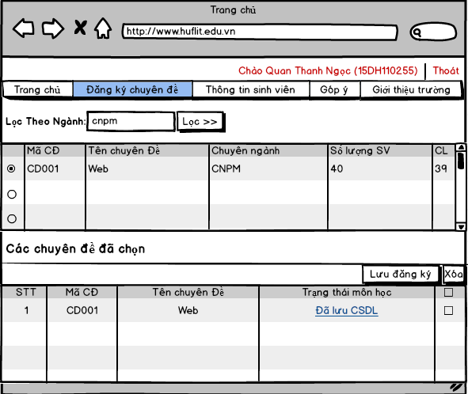
Xác định độ phức tạp cho các EQ:
Ave =>2*4=8

Slide 7

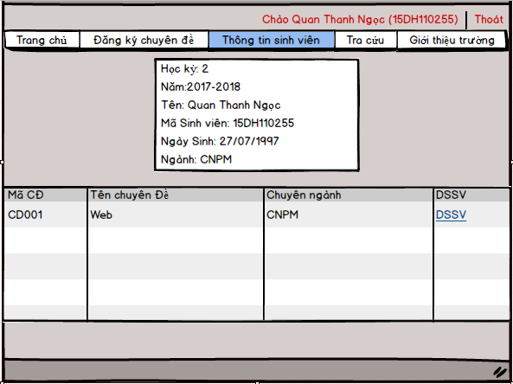
Low =>3*3=9
EQ =9+8=17
Báo cáo theo chuyên đề của sinh viên

Slide 8
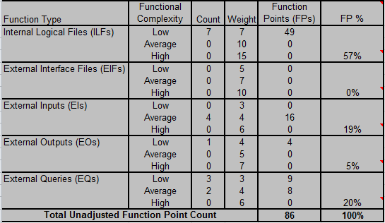
Tổng số UFP

Slide 9
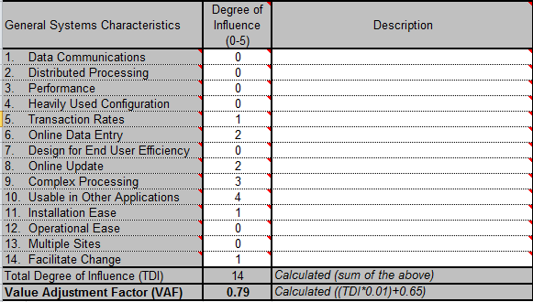
Nhân tố hiệu chỉnh VAF

Slide 10

Tổng số FP

Slide 11

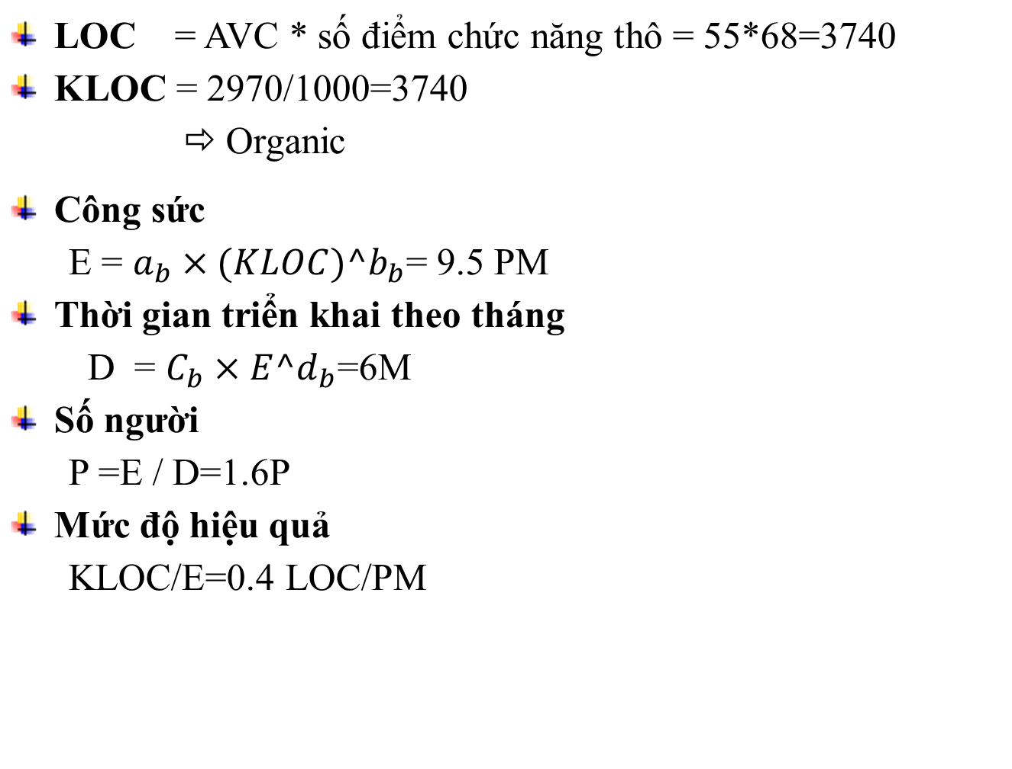
Ước lượng chi phí phần mềm theo phương pháp COCOMO
LOC = AVC * số điểm chức năng thô = 55*68=3740
KLOC = 2970/1000=3740
Organic
Công sức
E = $a_{b}×(KLOC)^b_{b}$= 9.5 PM
Thời gian triển khai theo tháng
D = $C_{b}×E^d_{b}$=6M
Số người
P =E / D=1.6P
Mức độ hiệu quả
KLOC/E=0.4 LOC/PM

Slide 12


